Slide 1
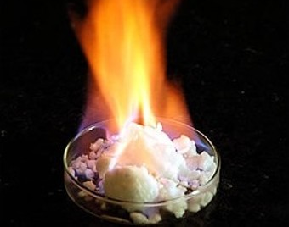
메탄하이드레이트가 뭔가?
얼음과 비슷한 고체를 형성하는 고체 화합물
드라이 아이스 유사한 외관 및 특성을 보임
불타는 얼음

Slide 2
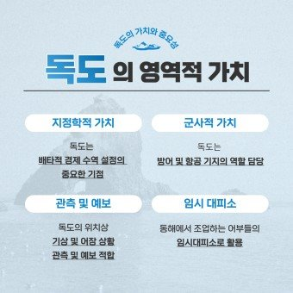
영역적 가치

Slide 3
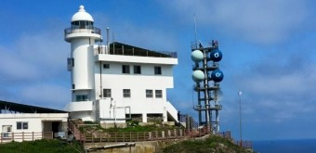
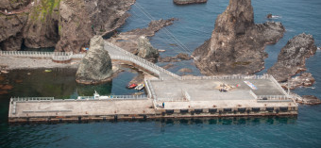
동도 시설
독도 등대:1954년에 설치
선착장:울릉도에서 관광객들을 위한 것임

Slide 4
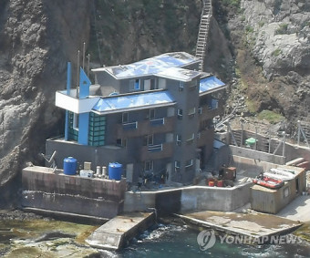
서도 시설
주민숙소:2011년 김성도,김신열 부부가 거주함
경비대:약 서른명이 생활

Slide 5
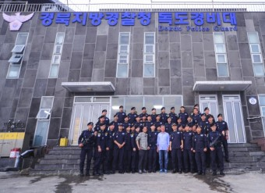
독도 경비대
20대의 청춘을 바친 멋진 이들이 지금도 독도를 지켜주고 계신다

Slide 6
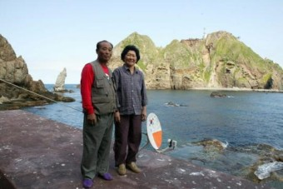
김신열,김성도 부부
1991년부터 독도에 거주
2013년부터 어업 시작
방문객을 대상으로 독도사랑카페 오픈

Slide 7
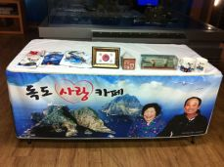
독도 사랑 카페
김신열,김성도 부부가 운영하는 곳
번 돈으로 국가에 세금으로 납부

Slide 8
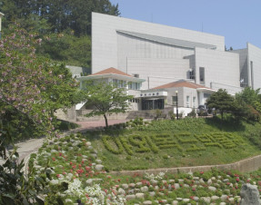
독도를 지키는 국가적 방안
외교부는 독도 누리집을 통하여 독도에 대한 정보를 각국 언어로 번역하여 제공함
울릉군은 독도 관리 사무소와 박물관을 열어 홍보에 힘씀

Slide 9
독도를 지키는 개인적 방안
가족과 독도로 여행을 가본다
어린 아이들에게 독도에 대한 이야기를 해준다
독도 관련 다큐를 시청하며 독도에 대한 애정을 키운다

Slide 10
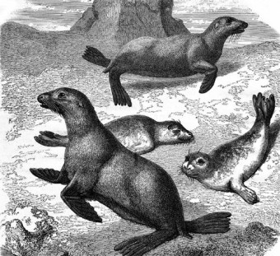
강치

